Slide 1


2
각도 (『수학』 42~43쪽 , 『수학 익힘』 24~25쪽)
4차시
각을 어떻게 그릴까요

Slide 2

4
차시
각은 어떻게 그릴까요
각을 그려 보아요.
학습
문제

Slide 3

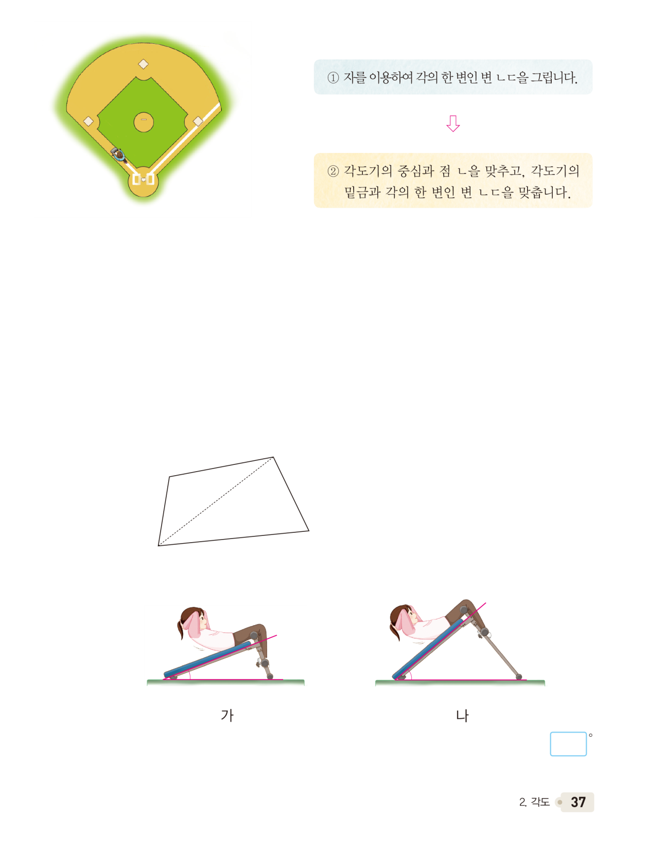

각도가 90˚인 각 그리기
야구 경기장에 그리고 있는 선은 각을 이룹니다. 각을 어떻게 그리는지 알아봅시다.
야구 경기를 하기 위해 무엇을 하고 있나요?
라인기를 이용하여 홈 쪽에서 꺾어지면
서 각을 그리고 있습니다.
각도기를 이용하지 않고 직각을 그리는
방법은 무엇일까요?
직각 삼각자를 대고 그립니다.
자의 직각 부분을 대고 그립니다.
종이를 반으로 접고 또 반으로 접어서
생긴 선을 대고 그립니다.
종이의 직각 부분을 대고 그립니다.

Slide 4
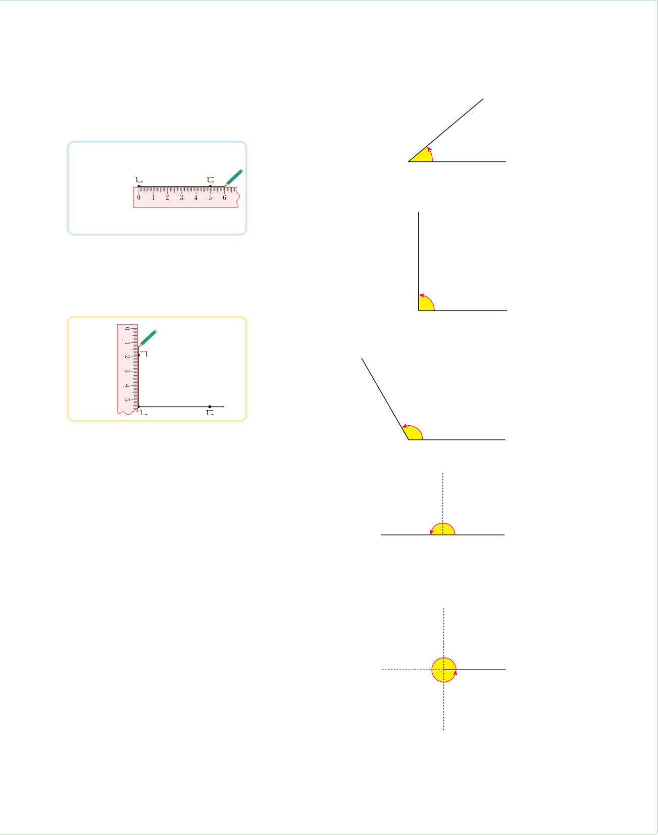
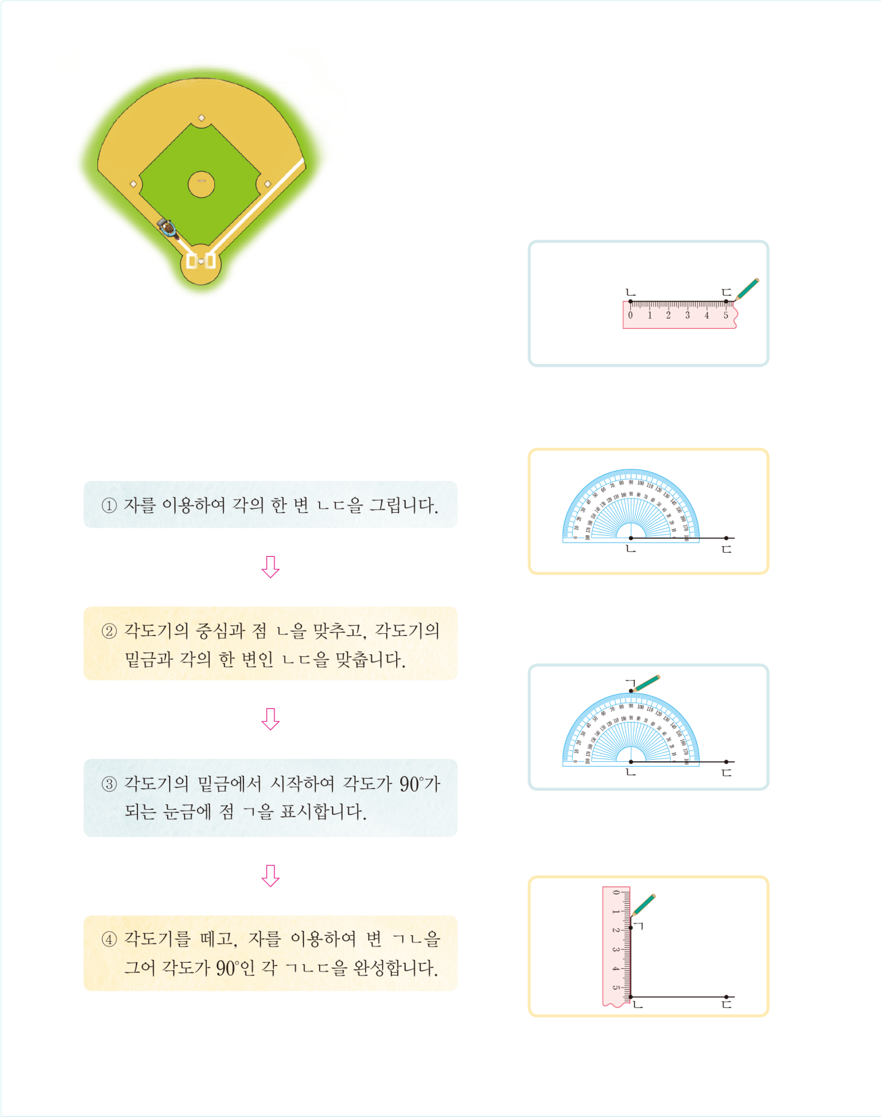
각도가 90˚인 각 그리기
각도기와 자를 이용하여 각도가 90°인 각 ㄱㄴㄷ을 그려 보세요.

Slide 5
각도가 90˚인 각 그리기

Slide 6

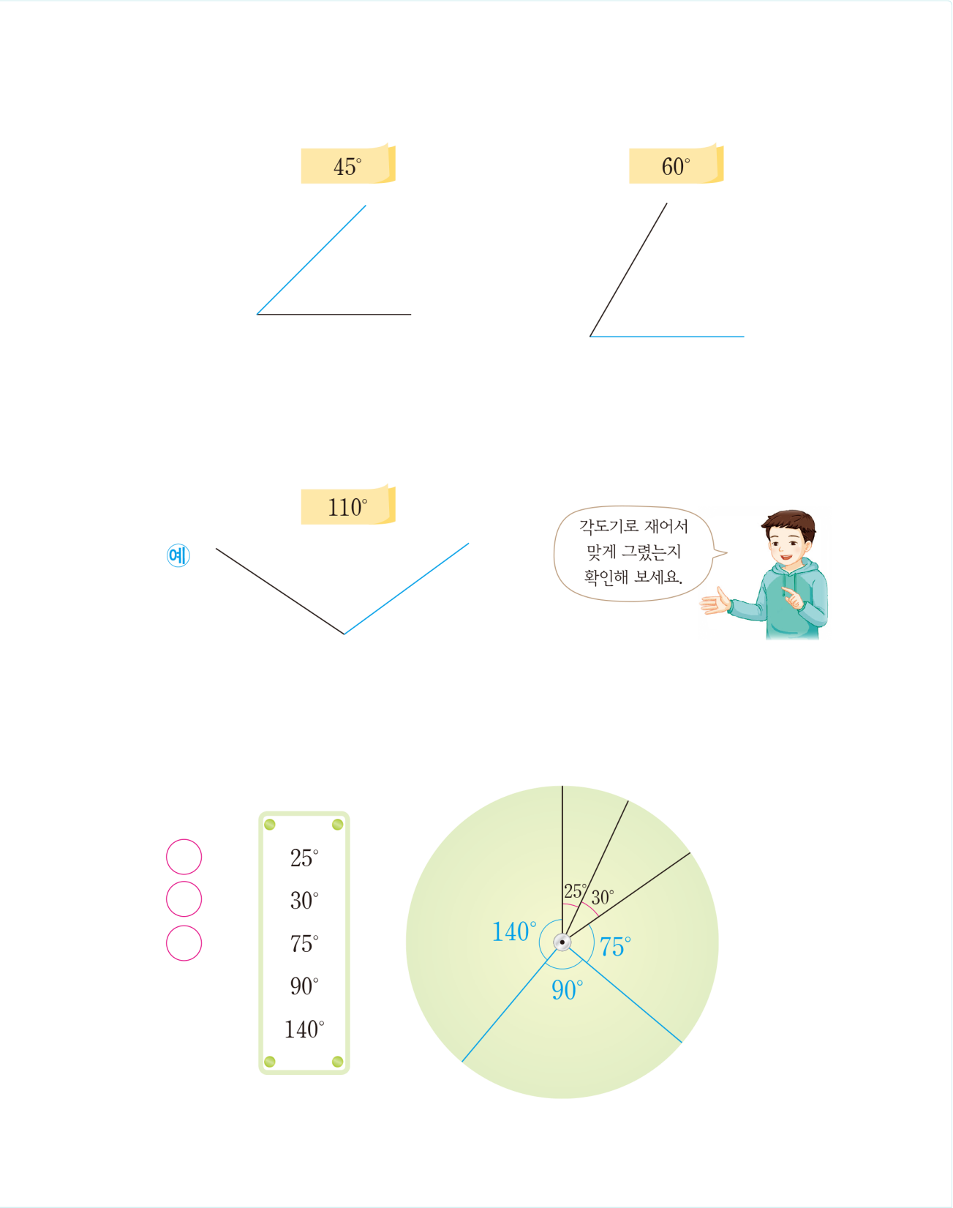
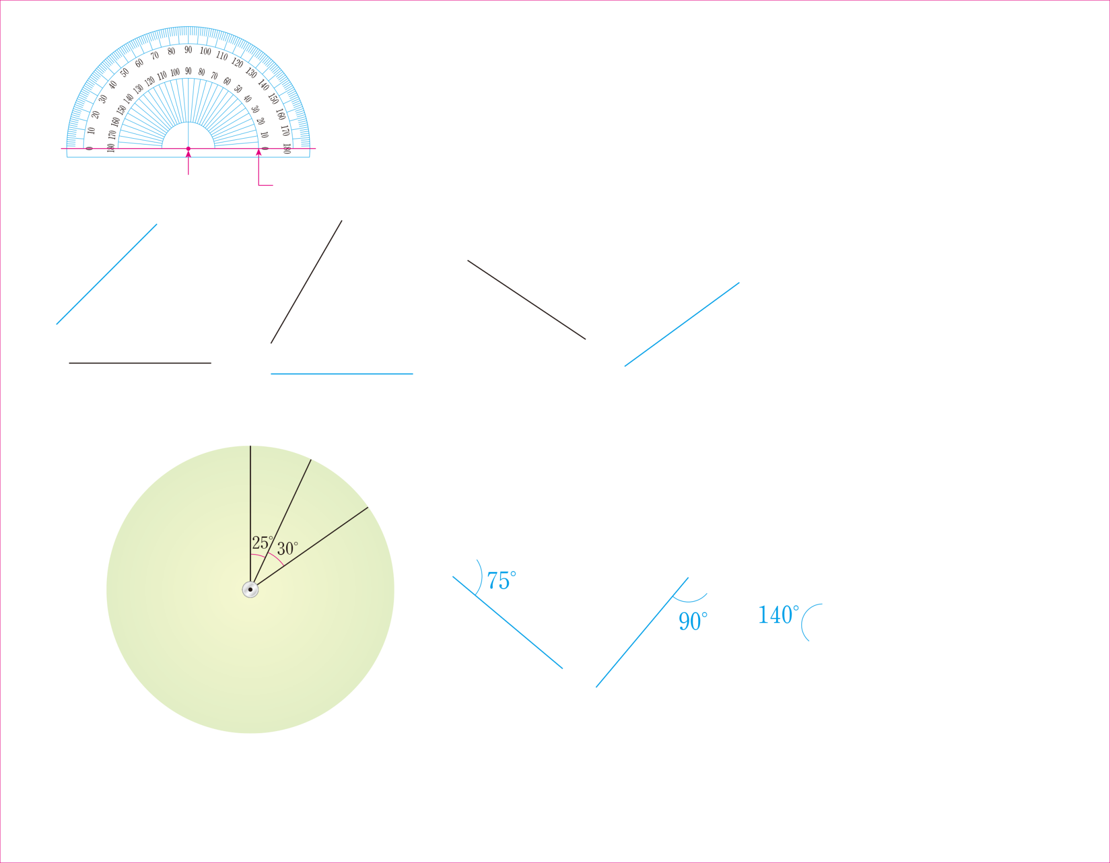



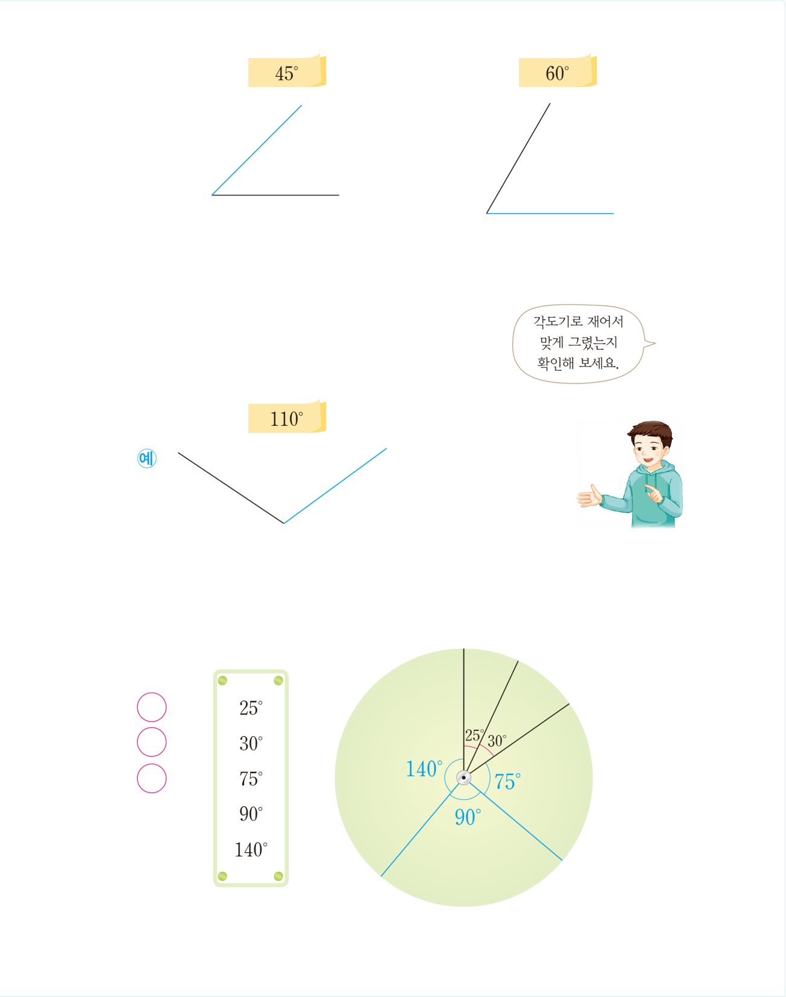
각도기와 자를 이용하여 주어진
각도의 각 그리기
각도기와 자를 이용하여 주어진 각도의 각을 그려 봅시다.
각을 그리기 위해 먼저 무엇을 해야 할까요?
각의 꼭짓점을 정한 후 각도기의 중심과 각의 꼭짓점을 맞춥니다.

Slide 7

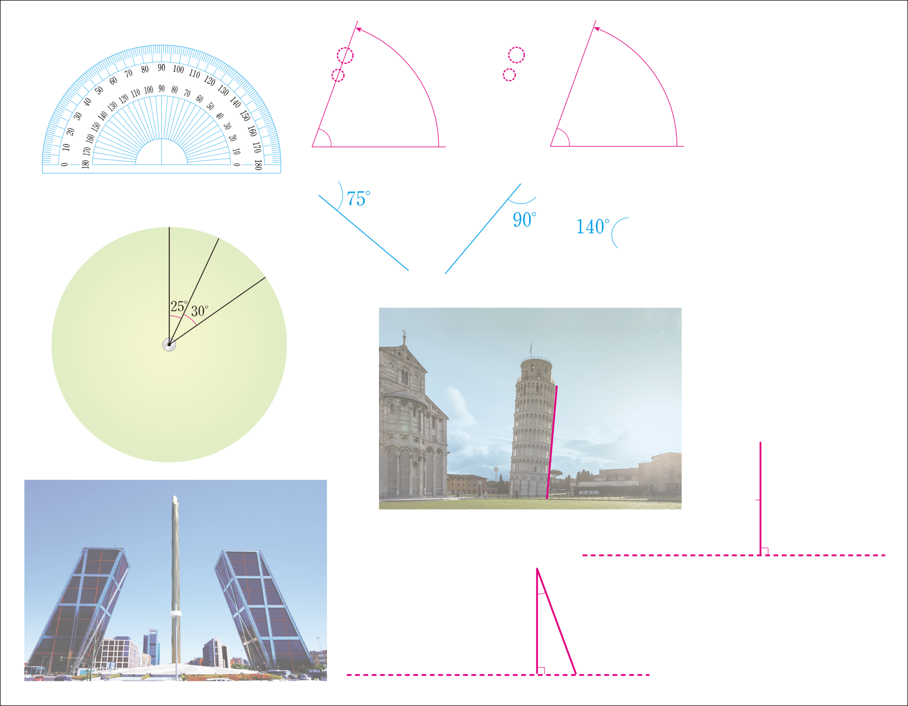
주어진 각도의 각을 그려
돌림판 완성하기
주어진 각도의 각을 돌림판 위에 겹치지 않게 모두 그려 봅시다.

Slide 8
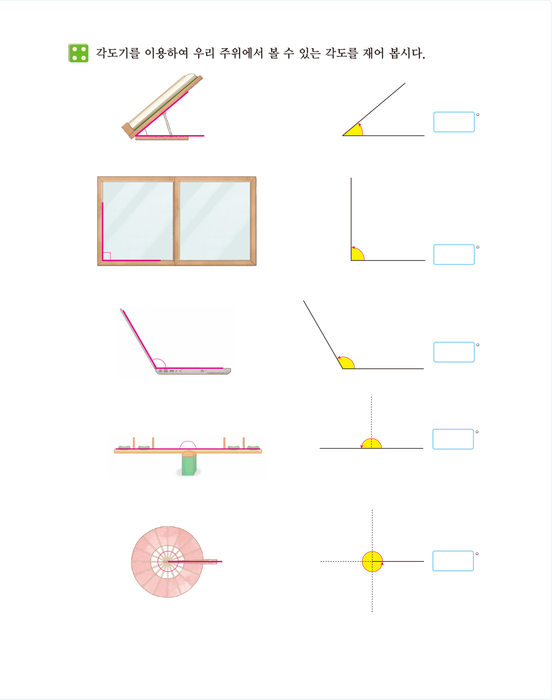
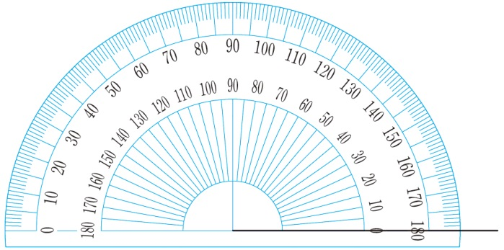
문제 1. 주어진 각도의 각을 각도기 위에 그려 보세요.
    80˚

Slide 9
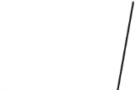
문제 2. 각도기와 자를 이용하여 주어진 점 ㄱ을 꼭짓점으로 하여 각
도의 각을 그려 보세요.
    100˚
ㄱ

Slide 10
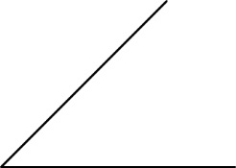
문제 3. 각도기와 자를 이용하여 주어진 각도의 각을 그려 보세요.
    45˚

Slide 11
4
차시
각을 어떻게 그릴까요
다음 시간에 배울 내용 알아보기
직각보다 작은 각과 직각
보다 큰 각을 알아볼까요
5차시

